Slide 1
van kikkerdril tot kikker

Slide 2
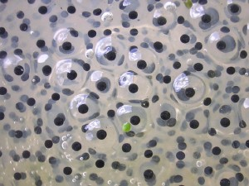
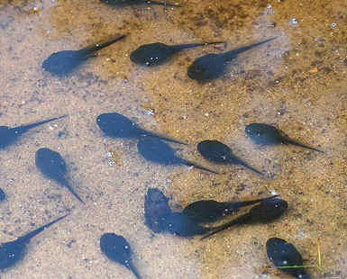
kikkerdril
de kikker legt 100derden eitjes in het water van de vijver.
Na 3 weken komen er kleine kikkervisjes uit de eitjes, zonder pootjes met staart.
het zijn nog meer visjes dan kikkers. Dikkopjes worden ze ook wel genoemd.
kikkervisjes zonder pootjes

Slide 3
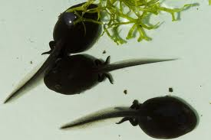
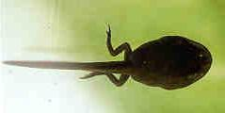
Langzaam verandert de vorm van het kikkervisje of dikkopje.
Het krijgt eerst achterpoten.
kikkervisjes met achterpootjes

Slide 4
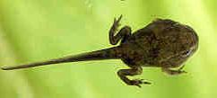
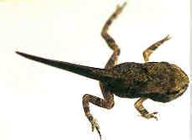
daarna krijgt hij achterpootjes maar hij heeft nog wel steeds een staart.
kikkervisjes met achter en voor pootjes nog met staart

Slide 5
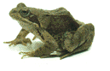
En verdwijnt ook het staartje en is hij een echte kikker geworden.
kikker nu zonder staart

Slide 6
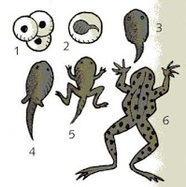
Dag kikker
Dag kleine kikker bij ons in de sloot,
eerst was je klein maar nu ben je groot.
Je werd als een vis uit een eitje geboren
en toen kreeg je pootjes van achter en van voren.
Je staartje verdween, het is werkelijk waar
en toen kon je springen en toen was je klaar.
Dag kleine kikker bij ons in de sloot,
eerst was je klein maar nu ben je groot.

Slide 7

einde

